Slide 1
PowerPoint

Slide 2
Vinkkejä
Kaikki ovat varmasti joskus törmänneet PowerPoint-esitykseen, jossa ihan kaikki asiat on mahdutettu yhdelle slidelle. Ilmavuudesta tai luettavuudesta ei ole tietoakaan. Älä tee niin. Ihannetapauksessa esityksessä olisi vain yksi asia per slide. Jos ainoastaan yhden asian esittäminen tuntuu mahdottomalta, tiivistä ja karsi niin paljon kuin mahdollista.
Kyseessä on esitys. Jätä kalvolle siis vain ne asiat, jotka yleisön on ehdottomasti esityksestä vietävä kotiin. Detaljit voit myöhemmin jakaa helpommin luettavassa muodossa, esim. tekstitiedostona.
Jaa sisältöä rohkeasti useammalle kalvolle. Kalvon vaihtaminen ei ole työlästä sinulle, mutta pienellä präntillä olevan tekstin lukeminen yhdeltä kalvolta on yleisöllesi kuin hammaspesu tiskiharjalla.
Unohda siis koko kalvon mittaiset ranskalaisten viivojen kokoelmat tai pyörremyrskykoukeroiset kaaviot ja tiivistä sanomasi avainsanoiksi tai lyhyiksi lauseiksi. Myös animointien avulla voit järjestää asiakokonaisuuksia pienemmiksi paloiksi niin, että asiat näkyvät slidella yksi kerrallaan ja siirtyvät pois tieltä klikattaessa seuraavaan.

Slide 3
Vinkkejä
Kaikki ovat varmasti joskus törmänneet PowerPoint-esitykseen, jossa ihan kaikki asiat on mahdutettu yhdelle slidelle. Ilmavuudesta tai luettavuudesta ei ole tietoakaan. Älä tee niin. Ihannetapauksessa esityksessä olisi vain yksi asia per slide. Jos ainoastaan yhden asian esittäminen tuntuu mahdottomalta, tiivistä ja karsi niin paljon kuin mahdollista.
Kyseessä on esitys. Jätä kalvolle siis vain ne asiat, jotka yleisön on ehdottomasti esityksestä vietävä kotiin. Detaljit voit myöhemmin jakaa helpommin luettavassa muodossa, esim. tekstitiedostona.
Jaa sisältöä rohkeasti useammalle kalvolle. Kalvon vaihtaminen ei ole työlästä sinulle, mutta pienellä präntillä olevan tekstin lukeminen yhdeltä kalvolta on yleisöllesi kuin hammaspesu tiskiharjalla.
Unohda siis koko kalvon mittaiset ranskalaisten viivojen kokoelmat tai pyörremyrskykoukeroiset kaaviot ja tiivistä sanomasi avainsanoiksi tai lyhyiksi lauseiksi. Myös animointien avulla voit järjestää asiakokonaisuuksia pienemmiksi paloiksi niin, että asiat näkyvät slidella yksi kerrallaan ja siirtyvät pois tieltä klikattaessa seuraavaan.
LESS IS MORE

Slide 4
Vinkkejä
Ketä varten esitys on?
Kuva, kaavio vai teksti?
Ole luova – unohda tylsät diat
Käytä tehosteita harkitusti
Valitse esityksen fontti ja ulkoasu huolella

Slide 5
Vinkkejä
KIRJOITA RIITTÄVÄN ISOLLA
Ketä varten esitys on?
Kuva, kaavio vai teksti?
Ole luova – unohda tylsät diat
Käytä tehosteita harkitusti
Valitse esityksen fontti ja ulkoasu huolella

Slide 6
Vinkkejä
Ketä varten esitys on?
Kuva, kaavio vai teksti?
Ole luova – unohda tylsät diat
Käytä tehosteita harkitusti
Valitse esityksen fontti ja ulkoasu huolella

Slide 7
Vinkkejä
ÄLÄ TEE TYLSÄÄ DIAA
Ketä varten esitys on?
Kuva, kaavio vai teksti?
Ole luova – unohda tylsät diat
Käytä tehosteita harkitusti
Valitse esityksen fontti ja ulkoasu huolella

Slide 8

Vinkkejä
Värit ja kuvat voivat piristää esitystä

Slide 9
Vinkkejä
Värit ja kuvat voivat piristää esitystä
VARMISTA, ETTÄ TEKSTI EROTTUU TAUSTASTA JA KUVISTA

Slide 10
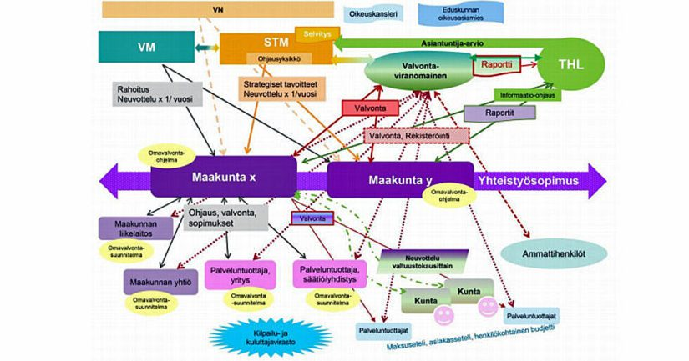

Slide 11
TEE VAIN SELKEITÄ KAAVIOITA

Slide 12
PP-Harjoitus
PowerPoint –esitys
  Aihe vapaa (Esim harrastus, toisen aineen esitelmä…)
  5 – 10 diaa
  Dioissa on oltava
    Siirtymiä, animaatioita
    Kuvia
    Ääntä tai video
    Vähintään yksi itse tehty kaavio
    Kokeile rohkeasti eri ominaisuuksia (ajastus yms.)
  Valmistaudu pitämään tekemäsi esitelmä

